Slide 1

软件工程系列课程教学辅助网站
需求变更
G19小组
组长：彭慧铭
组员：胡锦波，林鑫，李逸欢、李梦雷

Slide 2
1
变更相关信息
2
功能变更描述
3
操作规程变更描述
4
处理过程变更描述
5
变更影响

Slide 3
第
一
部
分

Slide 4
变更相关信息
一、功能名称
后台增加管理编辑网站首页轮播图的功能
二、变更申请时间
2019-1-6
三、变更申请人
管理员用户 – 潘琳
四、变更类型
需求变更
五、变更缘由
便于管理员及时管理主界面。
六、变更相关资料
资料名称： 《需求规格说明书》
提供人和部门：G19小组
资料作用： 了解变更前的功能要求

Slide 5
第
二
部
分

Slide 6
功能变更描述
变更前：网站首页动图不能修改
变更后：管理员主页添加更改首页动图功能，使管理员有编辑首页动图的资格。

Slide 7
第
三
部
分

Slide 8
操作规程描述
点击管理员内的“管理员主页”
点击管理员内的“管理员主页”的“首页编辑”进入到首页动图编辑界面。

Slide 9
第
四
部
分

Slide 10
处理过程变更描述
添加管理员主页内的“首页编辑”跳转到一个首页动图编辑界面

Slide 11
第
五
部
分

Slide 12
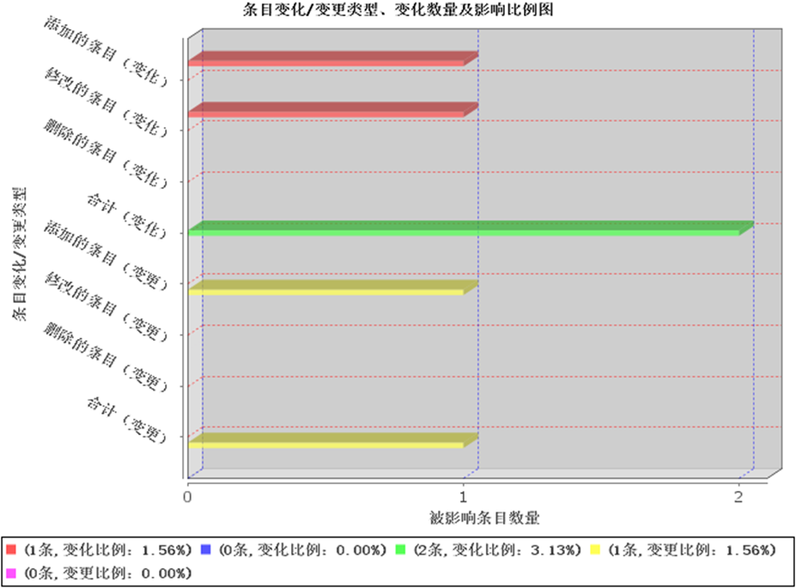
变更影响
管理员界面的改变

Slide 13
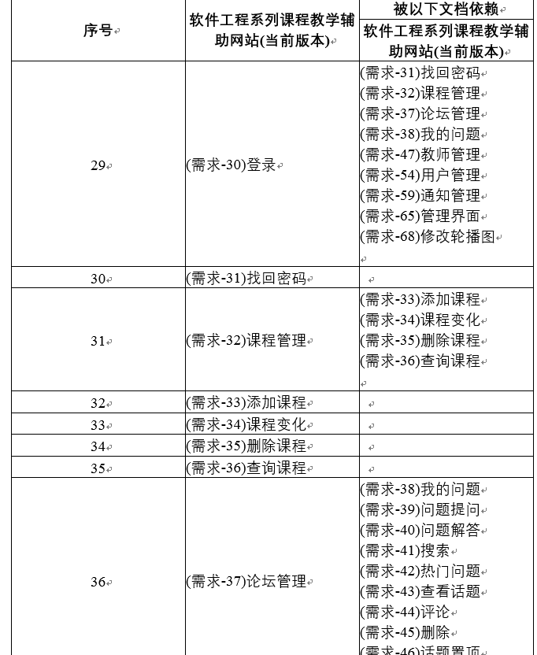
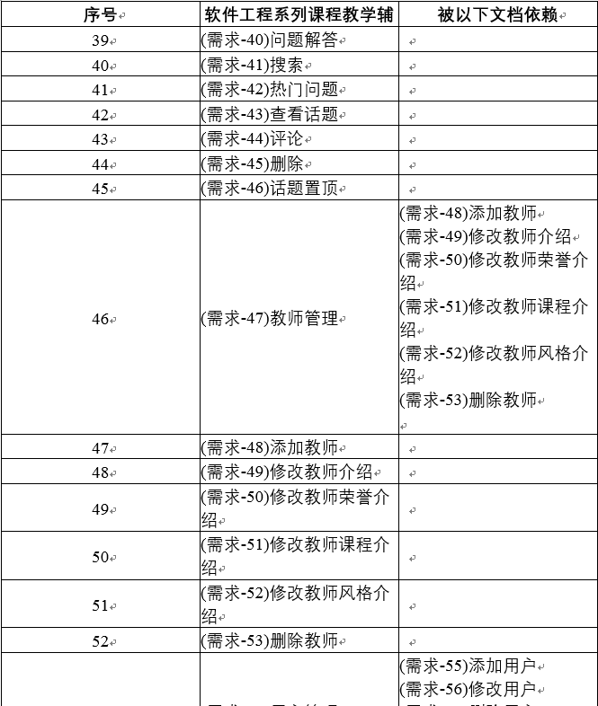
跟踪矩阵

Slide 14
影响工作量清单
工作量(以小时为单位) | 任务
1 | 用例图
1 | 编写数据字典
0.5 | 完善界面原型
0.5 | 需求规格说明书
1.5 | 编写用户手册
1.5 | 编写测试用例

Slide 15
第
六
部
分

Slide 16
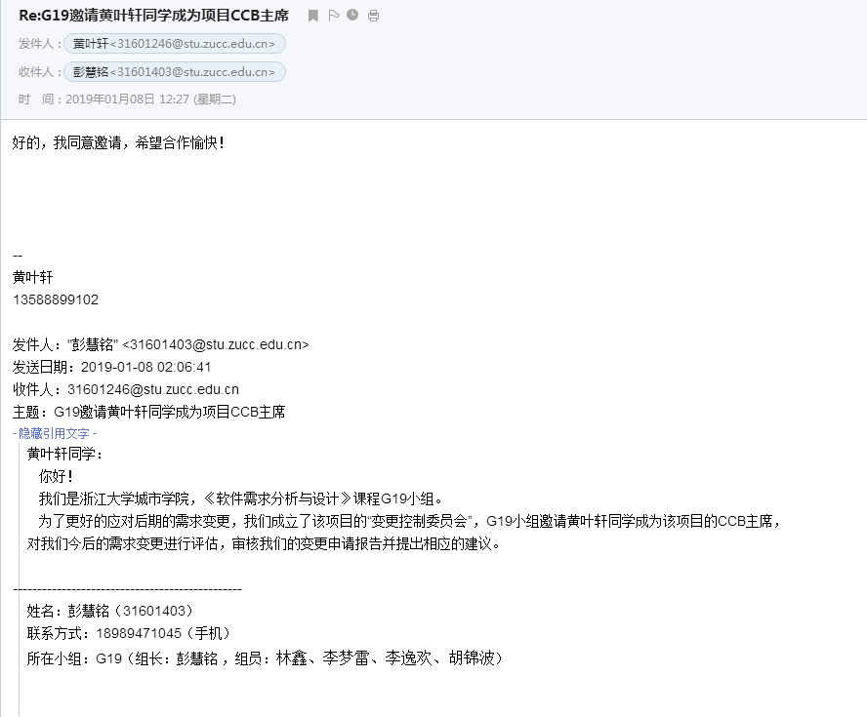
CCB组织和人选
姓名 | 职称 | 职位 | 学号 | 联系方式
黄叶轩 | CCB主席 | G15小组组长 | 31601246 | 31601246@stu.zucc.edu.cn
刘向辉 | CCB成员 | 技术支持 | 31601401 | 31601401@stu.zucc.edu.cn
潘琳 | CCB成员 | 管理员客户代表 |  | ohllin@163.com
李逸欢 | CCB成员 | 开发人员 | 31601397 | 31601397@stu.zucc.edu.cn
林鑫 | CCB成员 | 开发人员 | 31601399 | 31601399@stu.zucc.edu.cn

Slide 17
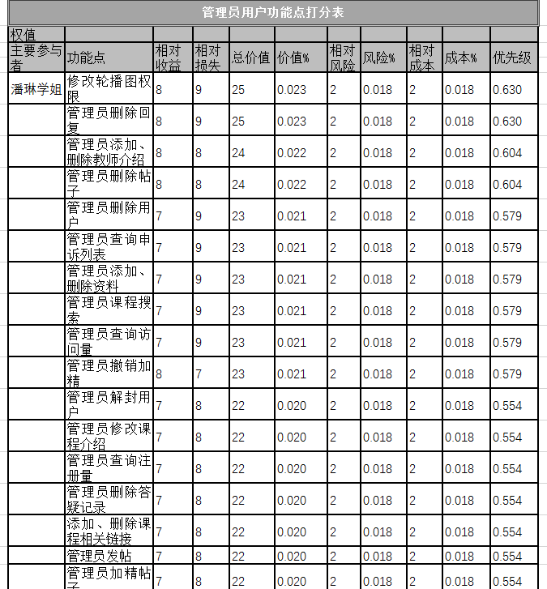
优先级打分和排序

Slide 18
第
七
部
分

Slide 19
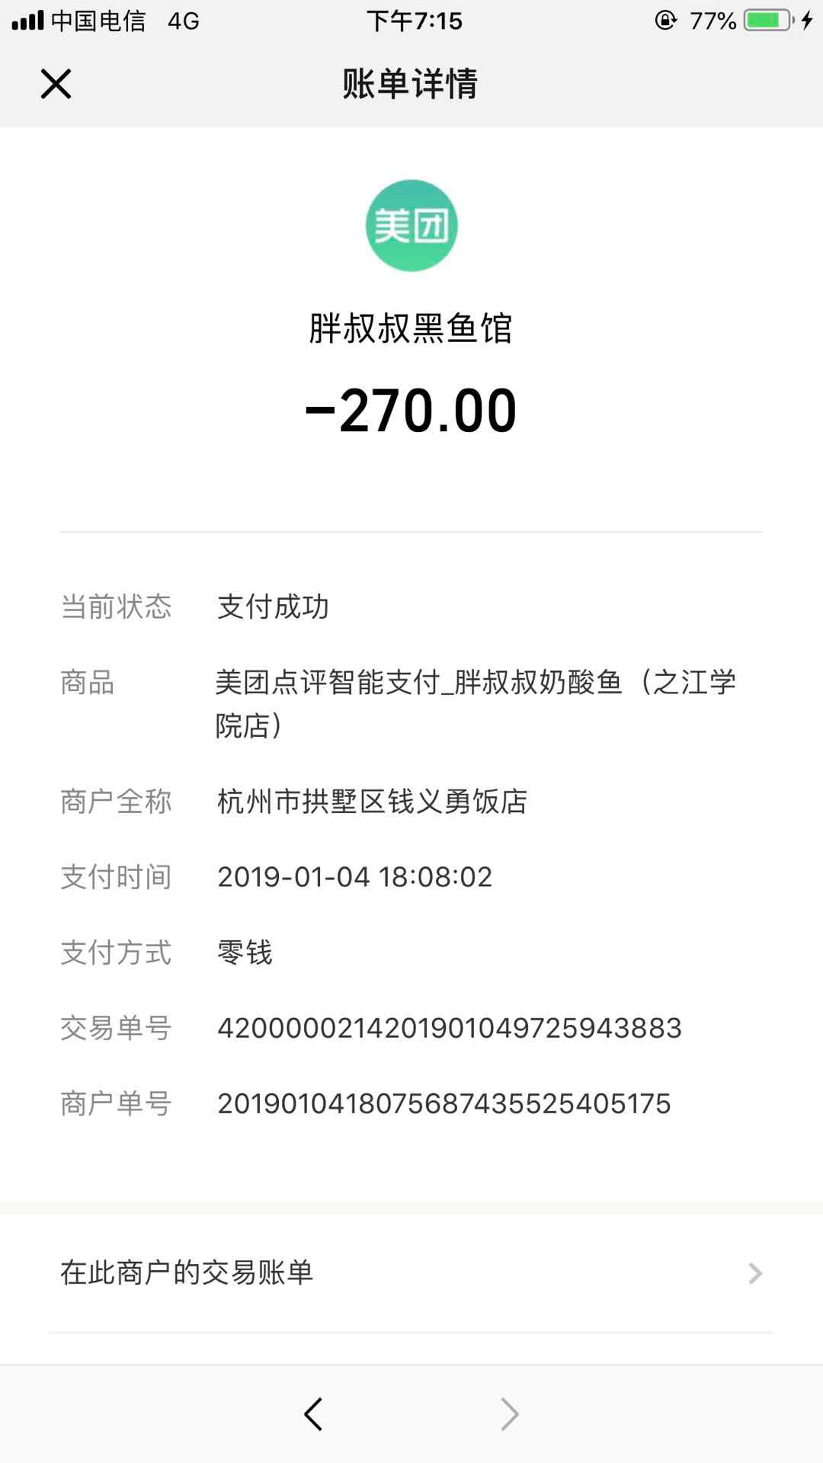
Teambuilding

Slide 20
第
八
部
分

Slide 21
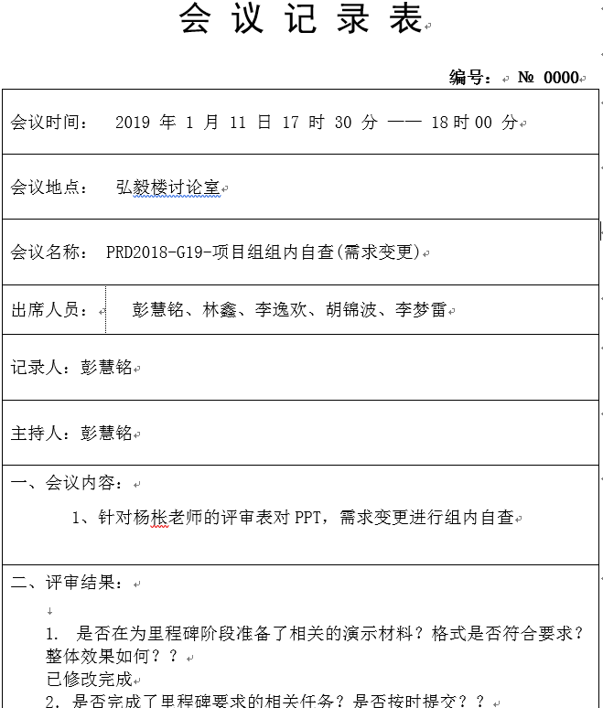
组内审查

Slide 22
第
九
部
分

Slide 23
小组分工
胡锦波
69%
80%
75%
74%
69%
李梦雷
彭慧铭
李逸欢
林鑫
李梦雷
制作PPT
所有文档
工具录入
辅助
检查
网页端原型修改
APP端原型修改
辅助
检查

Slide 24
THANKS
制作人员：刘聪聪

